Slide 1

Öll börn eiga rétt á að líða vel og blómstra í leik og starfi. Þess vegna er mikilvægt að þau fái þá hjálp sem þau þurfa. Það getur verið flókið vita hvert eigi að leita til að fá aðstoð við hæfi. Þar koma lög um farsæld barna inn, en þau eiga að tryggja að öll fái rétta aðstoð, á réttum tíma og frá réttum aðilum.
HVERT GET ÉG LEITAÐ?
Börn og forsjáraðilar geta fengið
ráðgjöf hjá tengilið farsældar.
Tengiliður í Dalskóla er
Ásta Bárðardóttir
s. 4117860
asta.bardardottir@@reykjavik.is

Slide 2
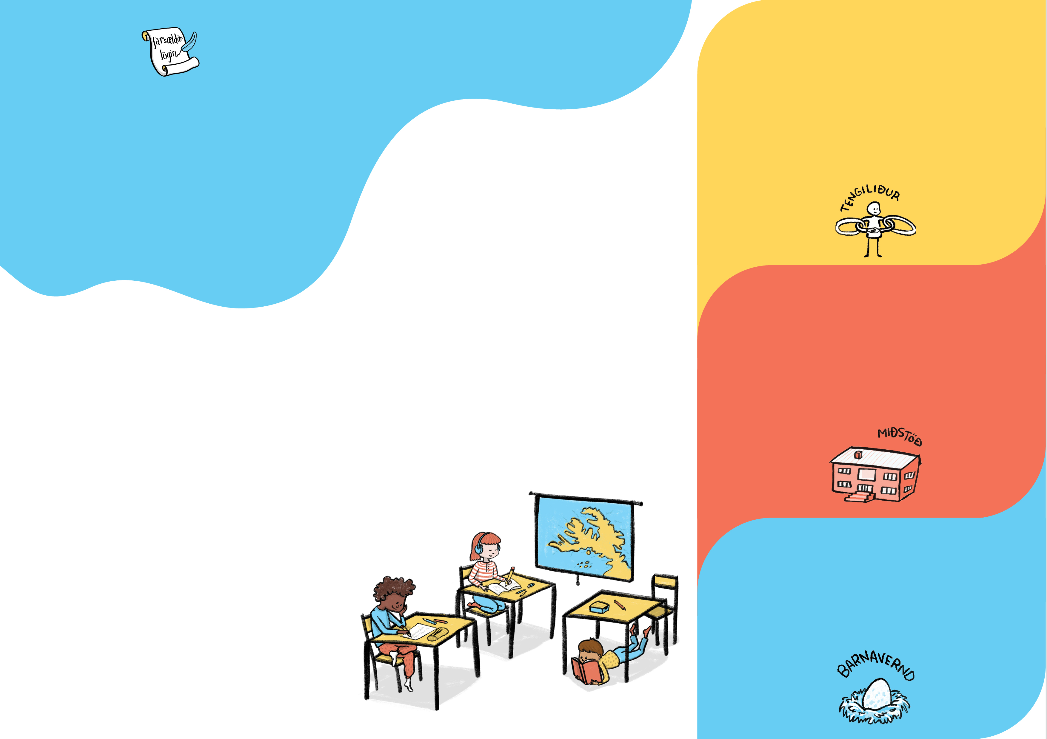
1 STIG
Grunnþjónusta sem er aðgengileg öllum börnum og forsjáraðilum. Einstaklingsbundinn og snemmtækur stuðningur sem styður við farsæld barns. Barn fær tengilið sem veitir upplýsingar og leiðbeiningar um þjónustu, aðstoðar við að tryggja aðgang að mati á þörfum og heldur utan um samþætta þjónustu við barnið.
Lög um samþætta þjónustu í þágu farsældar barna hafa verið samþykkt á Alþingi. Markmið þeirra er að tryggja börnum og forsjáraðilum þeirra aðgang að samþættri þjónustu án hindrana.
HVAÐ ER SAMÞÆTT ÞJÓNUSTA?
Samþætt þjónusta felur í sér að öll sem koma að málum barns innan og utan skólans mega vera í samskiptum og deila upplýsingum sín á milli.
Ef þú eða barnið þitt viljið óska eftir samþættri þjónustu getið þið sótt um í gegnum tengilið farsældar. Hafðu samband við ykkar miðstöð eða skóla barnsins fyrir nánari upplýsingar.
Snemmtækur stuðningur felur í sér að börn sem þurfa á því að halda fái aðstoð sem fyrst. Þannig má vonandi koma í veg fyrir að vandinn aukist með skaðlegum og óafturkræfum afleiðingum. Farsældarlögin ná til allrar þjónustu sem er veitt í skólum, heilbrigðiskerfinu, félagsþjónustu og hjá lögreglu.
2 STIG
Markvissari stuðningur til að tryggja farsæld barns. Barn fær tengilið og málstjóra. Málstjóri veitir ráðgjöf og upplýsingar um þjónustu, aðstoðar við að tryggja aðgang að greiningu á þörfum, ber ábyrgð á gerð stuðningsáætlunar og leiðir saman stuðningsteymi.
3 STIG
Enn sérhæfðari stuðningur til að tryggja að farsæld barns sé ekki ógnað. Barn sem nýtur þjónustu á þessu stigi hefur að jafnaði flóknar og fjölþættar þarfir fyrir stuðning og umönnun.

